Slide 1
МУНИЦИПАЛЬНОЕ БЮДЖЕТНОЕ ДОШКОЛЬНОЕ ОБРАЗОВАТЕЛЬНОЕ УЧРЕЖДЕНИЕ «ДЕТСКИЙ САД «ТЕРЕМОК» МУНИЦИПАЛЬНОГО ОБРАЗОВАНИЯ «ГОРОД ДЕСНОГОРСК» СМОЛЕНСКОЙ ОБЛАСТИ.
Филиппова В.И.
воспитатель

Slide 2
Тема:
Работа по опытно – экспериментальной деятельности(простейшие опыты и эксперименты по химии и физике) в лаборатории «Умный совёнок».

Slide 3
Актуальность:
«Природа так обо всем позаботилась, что повсюду ты находишь, чему учиться».
Леонардо да Винчи
Экспериментирование - это один из видов познавательной деятельности, это любой опыт, попытка осуществить что-либо.
Ребенок рождается исследователем. Неутолимая жажда новых впечатлений, любопытство, постоянное стремление наблюдать и экспериментировать, самостоятельно искать новые сведения о мире. Знания, полученные самостоятельно, являются осознанными и более прочными.

Slide 4
Цель:
способствовать формированию и развитию познавательных интересов, представлений об окружающем мире детей через опытно - экспериментальную деятельность.

Slide 5
Задачи:
-развивать умения обследовать предметы и явления с разных сторон, выявлять зависимости;
-помогать накоплению у детей конкретных представлений о предметах и их свойствах;
- развитие представлений детей о химических свойствах веществ, физических свойствах и явлениях;
-развивать мыслительные операции, умение выдвигать гипотезы, делать выводы;
-формировать опыт выполнения правил техники безопасности при проведении экспериментов;
-развитие эрудиции и дальнейшего интереса к науке и научной деятельности;
-способствовать воспитанию самостоятельности, активности;
-развивать коммуникативные навыки.

Slide 6
Значимые характеристики:
План работы по опытно – экспериментальной деятельности в лаборатории «Умный совёнок», является частью образовательной программы МБДОУ "Детский сад "Теремок", формируемой участниками образовательных отношений.
Возраст детей: опытно - экспериментальная деятельность проводится с детьми старшего дошкольного возраста (5 -7 лет - старшие и подготовительные к школе группы).
Деятельность проводят воспитатели старших и подготовительных к школе групп.
Опытно - экспериментальная деятельность осуществляется с детьми старших и подготовительных к школе групп по одному плану с расширением и усложнением содержания по темам в подготовительных к школе группах. Воспитатель вправе корректировать план в зависимости от интересов детей.

Slide 7
Конспект по опытно-экспериментальной деятельности в подготовительной к школе группе.

Slide 8
Цель:
развитие творческой познавательно – исследовательской активности детей в процессе экспериментирования.

Slide 9
Задачи:
- способствовать накоплению у детей конкретных представлений о свойствах, формах и видах различных предметов;
- развивать умение обобщать, устанавливать причинно – следственные зависимости, умение делать выводы;
- воспитывать любознательность, потребность в получении информации и соблюдения правил поведения при проведении опытов, соблюдая при этом необходимые меры безопасности.

Slide 10
Предварительная работа:
Беседы о воде и воздухе , их роли в жизни человека;
Проведение экспериментов с водой и воздухом;
Рассматривание иллюстраций на тему «Вода», «Воздух»;
Использование игр о воде: «Какая бывает вода?», «Четыре стихии», «Разрезные картинки»;
Наблюдение за водой на прогулке и группе.

Slide 11
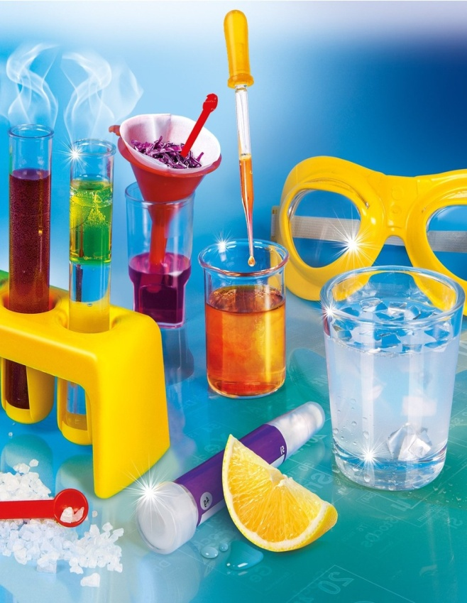
Материал и оборудование:
стаканы, чайные ложечки, 2 яйца, 2 апельсина, соль, сахар, мука, пищевой краситель, речной песок, дрожжи, воздушный шар, вода, различные ёмкости под воду.

Slide 12
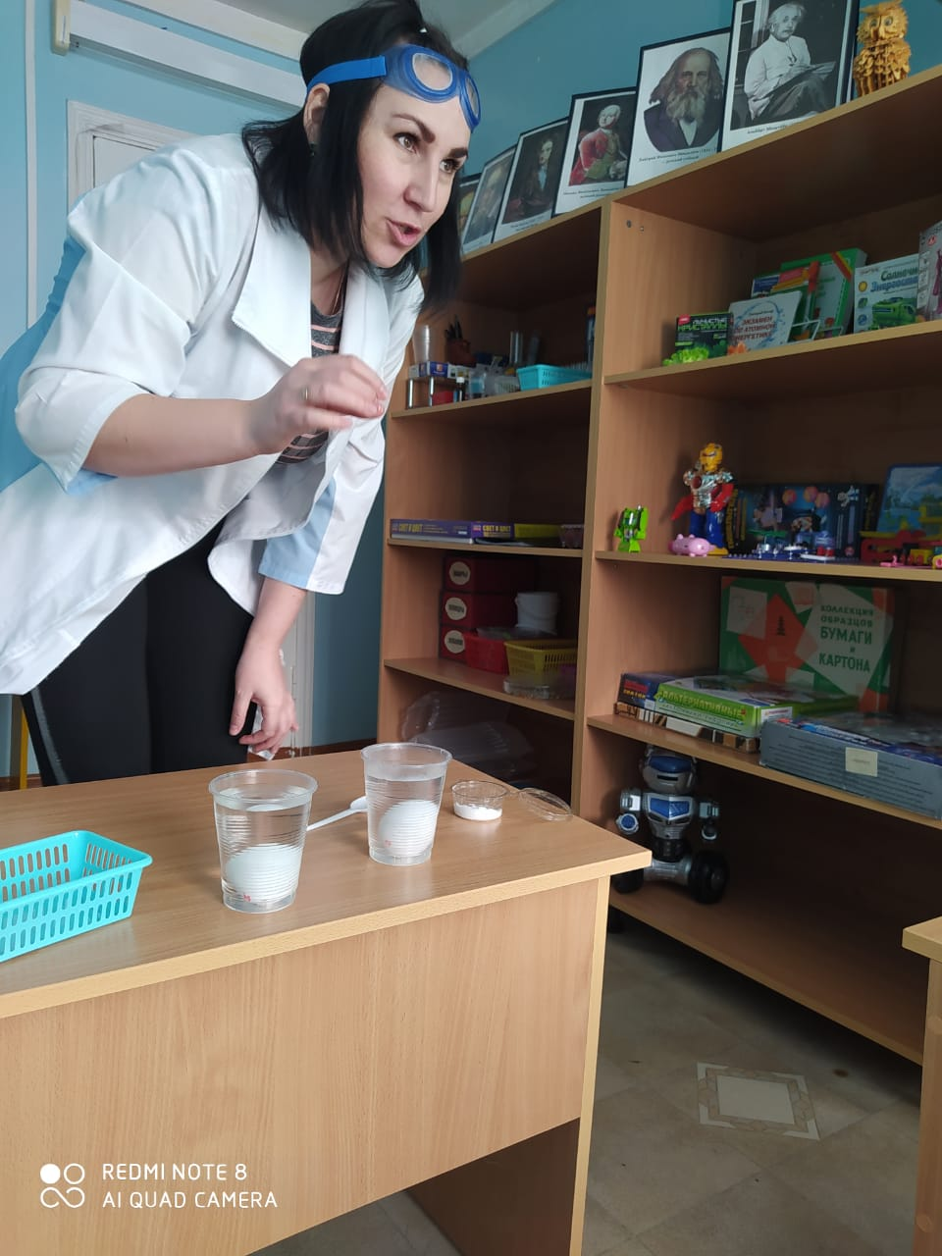
1 опыт «Утопи яйцо».

Slide 13
2 опыт «Апельсиновое чудо»

Slide 14
3 опыт «Живые дрожжи».

Slide 15
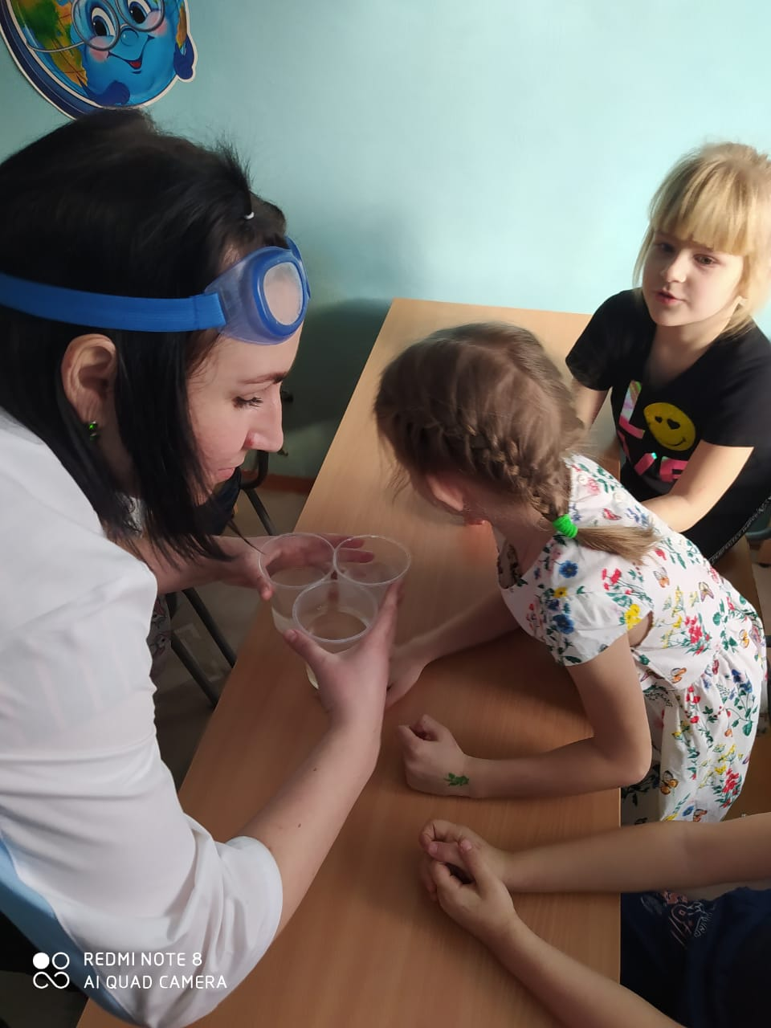
4 опыт «Чем пахнет вода?».

Slide 16
5 опыт «. Какую форму примет вода?»

Slide 17
6 опыт «Что растворяется в воде?»

Slide 18
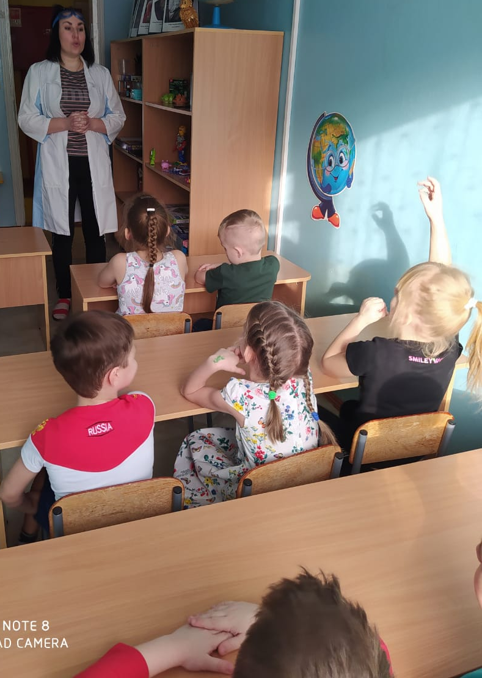
Вывод:
-Дети имеют элементарные представления о физических и химических свойствах и явлениях;
-Могут устанавливать взаимосвязи, выдвигать гипотезы, делать выводы;
-Умеют проводить простейшие опыты и эксперименты, соблюдая технику безопасности;
-Имеют выраженный интерес к науке и научной деятельности.

Slide 19
Спасибо за внимание!!!

